Slide 1
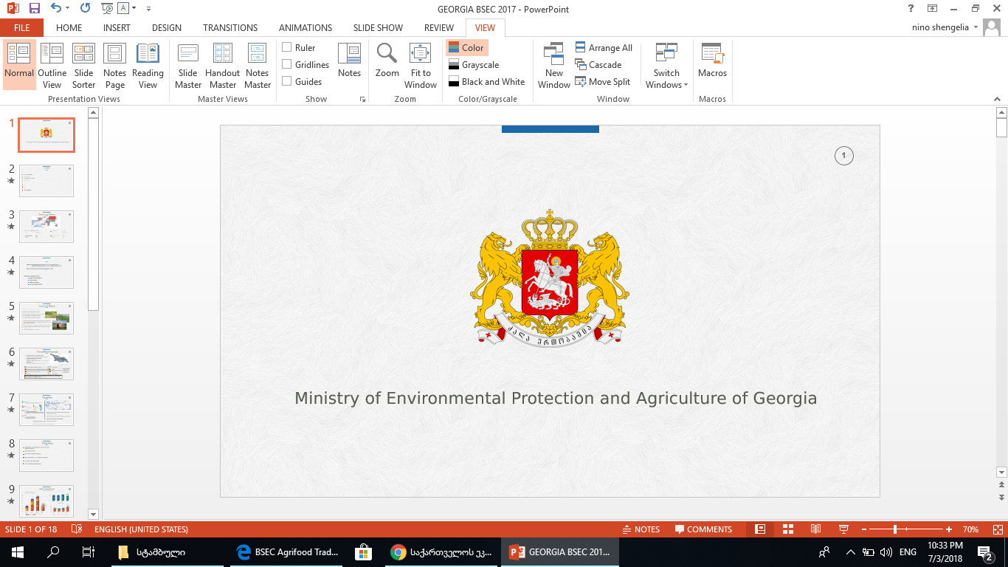

格鲁吉亚环境保护和农业部

Slide 2
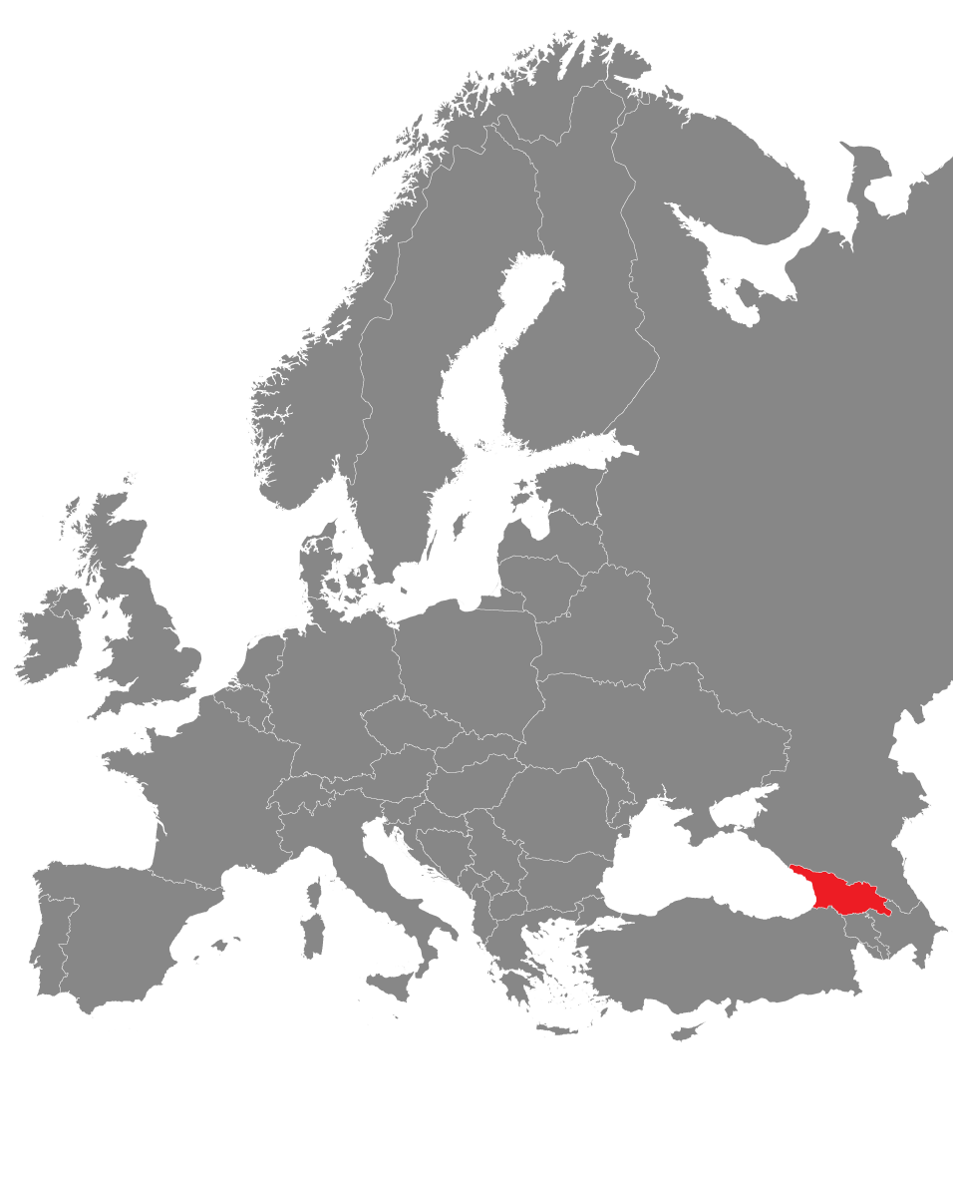
国家概况
农业和农业综合企业占国内生产总值的12%（2021年）
种植业和畜牧业在农产品总产值中的比重分别为44%和50%（2021年）
农产品出口占出口额的27%（2021年）
农产品进口占进口额的13%（2021年）
19%的劳动力受雇于农业部门（2021年）
格鲁吉亚2021-2027年农业和农村发展战略愿景
基于可持续发展原则，多元化/发展农村地区经济，改善社会状况和生活质量

Slide 3
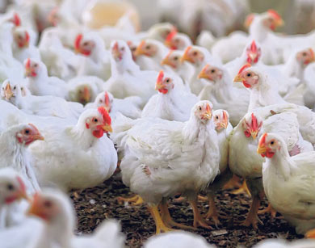
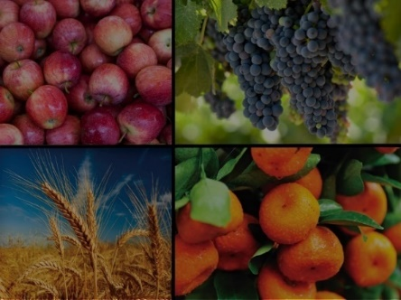

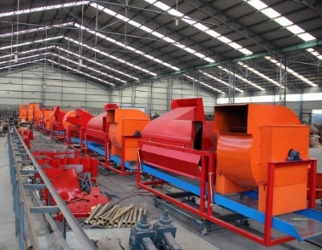
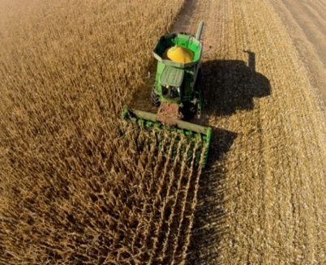

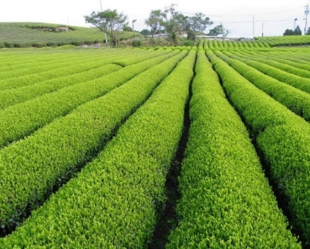
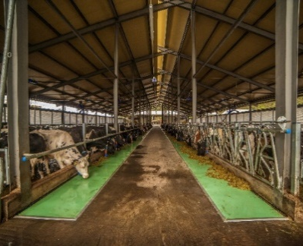
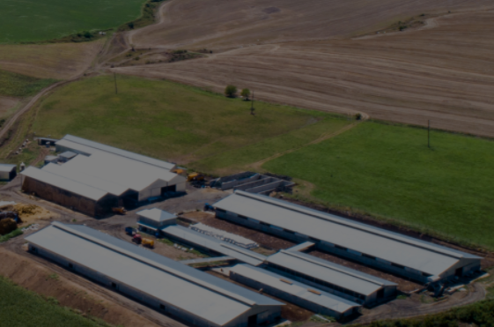
项目
农业信贷优惠项目
农业保险
播种未来
加工和仓储企业联合融资
国家农业机械化联合融资计划
农村发展计划
（联合国开发计划署）
茶园修复计划
乳品现代化和市场准入国家计划 (DIMMA)
试点地区综合发展方案

Slide 4
总产出
农业综合企业生产动态（百万格鲁吉亚拉里）
初步数据显示，2021年，农业综合企业总产量为130亿格鲁吉亚拉里，比2020年多10%。
* 初步数据

Slide 5
附加值
农业部门附加值（现价，百万格鲁吉亚拉里）
84%
初步数据显示，2021年农业部门和食品饮料行业以现价计算的附加值达到65亿格鲁吉亚拉里，比2020年多7%。
* 初步数据

Slide 6
对外贸易——农产品部门
农产品主要市场 (2021,%)

Slide 7
对外贸易——农产品部门
与CAREC 成员国
农产品主要市场 (2021,%)

Slide 8
当前挑战——粮食安全
全球农产品和食品市场价格增长趋势
全球农产品和食品市场的供应链挑战
农业投入的价格增长趋势——肥料、植物保护产品等
进口依存度高——小麦、植物油、糖

Slide 9
合作机会——粮食安全
支持粮食系统的价值链发展——实施联合融资和赠款计划
支持提升农民竞争力——拓展、职业教育、出台标准、改善市场准入
实施项目，提高粮食自给率——谷物、油菜籽、肉类和肉类产品
发展农村经济多样化的项目
促进扩大农业和食品部门的贸易关系

Slide 10

格鲁吉亚环境保护和农业部
谢谢你的关注

